Slide 1



糖尿病性视网膜病变诊断 Ⅱ
Diagnosis of Diabetic Retinopathy
汇报时间：2025/03/13
2250944 谌乐俊杰
2250758 林继申
2251941 王成威

Slide 2
Contents
目录
1.
基于RGB图像的语义分割任务
Semantic Segmentation Task Based on RGB Images
2.
传统方法
Traditional Methods
3.
基于深度学习的方法
Deep Learning-Based Methods
4.
项目进展与未来规划
Project Progress and Future Plans
5.
参考文献
References

Slide 3
01
基于RGB图像的
语义分割任务
Semantic Segmentation Task Based on RGB Images

Slide 4
基于RGB图像的语义分割任务
基于RGB图像的语义分割任务是计算机视觉领域的一项核心任务，旨在对输入的三通道RGB图像中的每个像素进行分类，并为每个像素分配一个语义类别标签。
任务定义
任务特点
应用场景
输入：一张RGB图像
输出：一张与输入图像尺寸相同的分割图，其中每个像素被标记为对应的语义类别（如 “病变区域”等）
目标：将图像中的每个像素分类到预定义的语义类别中，从而实现对图像内容的精细理解
像素级分类：与图像分类（整张图像一个标签）或目标检测（框出目标位置）不同，语义分割需要对每个像素进行分类
语义类别区分：输出图像中，不同类别通常用不同颜色表示（如背景为黑色，病变区域为红色等）
不区分实例：语义分割只区分类别，不区分同一类别的不同实例。如果需要区分实例，则属于实例分割任务
医学图像分析：
糖尿病性视网膜病变诊断（分割病变区域）
肿瘤分割（如MRI或CT图像中的肿瘤区域）
器官分割（如心脏、肝脏等）
自动驾驶：道路场景分割（如车辆、行人、道路、天空等）
遥感图像分析：土地利用分类（如森林、水域、建筑等）
工业检测：缺陷检测（如裂纹、划痕等）
增强现实（AR）：场景理解与虚拟物体叠加

Slide 5
02
传统方法
Traditional Methods

Slide 6
传统方法
01
02
03
基于图割（Graph Cut）的方法
基于条件随机场（CRF）的方法
基于边缘检测的方法
图割方法将图像分割问题转化为图的最优化问题，通过最小化能量函数来分割图像。
优点：能够处理全局信息，分割结果通常较为平滑。
缺点：计算复杂度较高，难以处理大规模图像。
CRF是一种概率图模型，用于建模像素之间的依赖关系。
优点：能够捕捉像素间的上下文信息，分割结果较为精确。
缺点：计算复杂度高，难以处理高分辨率图像。
通过检测图像中的边缘来进行分割。使用边缘检测算法（如Canny、Sobel）提取边缘并根据边缘信息进行分割。
优点：简单直观，适用于边缘明显的图像。
缺点：对噪声敏感，容易产生不连续的分割结果。
传统方法具有对初始条件敏感、缺乏全局上下文信息、计算效率较低、对噪声和复杂场景的鲁棒性较差等局限性。

Slide 7
03
基于深度学习的方法
Deep Learning-Based Methods

Slide 8
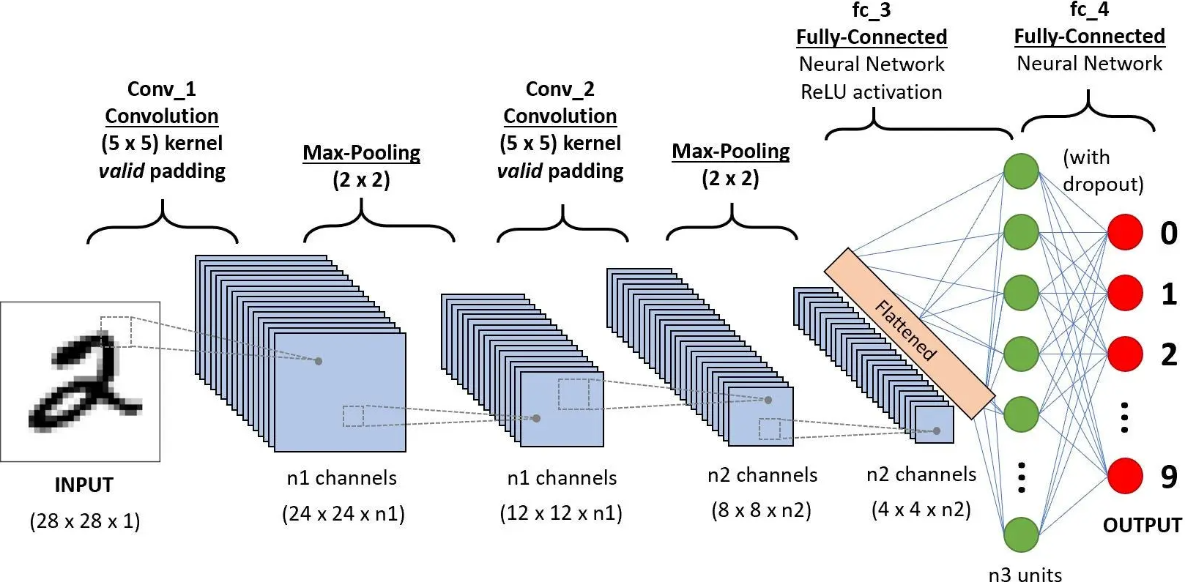
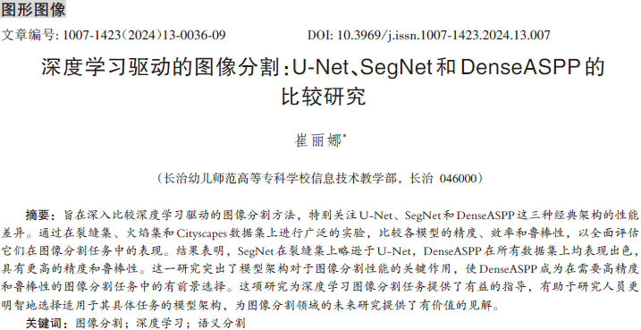
基于深度学习的方法
尽管传统方法在某些特定场景下仍然有效，但随着深度学习的发展，基于卷积神经网络（CNN）的方法逐渐取代了传统方法，成为语义分割的主流技术。深度学习方法的优势在于能够自动学习特征、捕捉全局上下文信息，并且在复杂场景中表现出更强的鲁棒性。
学术界有许多深度学习驱动的图像分割模型，一篇名叫《深度学习驱动的图像分割：U⁃Net、SegNet和DenseASPP的比较研究》的论文对三种深度学习驱动的图像分割模型进行了详细的比较研究，并通过实验评估了它们在裂缝数据集、火焰数据集和Cityscapes数据集上的性能。

Slide 9
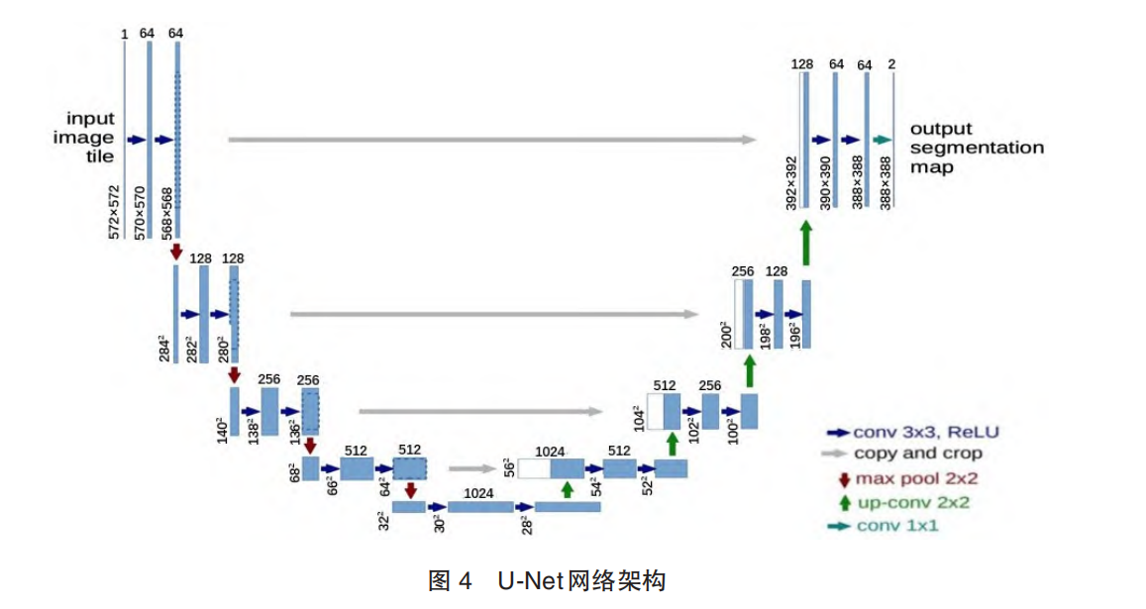
U-Net
U-Net是一种经典的编码器-解码器结构，最初设计用于医学图像分割。其核心特点是跳跃连接（Skip Connections），能够将编码器中的特征信息直接传递到解码器，帮助恢复细节信息。
优点
在医学图像分割等任务中表现出色，尤其是在处理小物体和复杂背景时。
结构相对简单，易于训练，且在有限的数据集上也能表现良好。
跳跃连接有助于捕获多尺度的特征信息，提升分割精度。
缺点
在处理大规模数据集或复杂场景时，可能不如一些更复杂的模型（如DenseASPP）表现优异。
实验结果
在裂缝数据集和火焰数据集上，U-Net的表现非常出色，精确度和整体精度均接近99.8%，mIoU（平均交并比）达到80.25%。
在Cityscapes数据集上，U-Net的表现相对较弱，mIoU为33.78%，表明其在复杂场景中的分割能力有限。

Slide 10
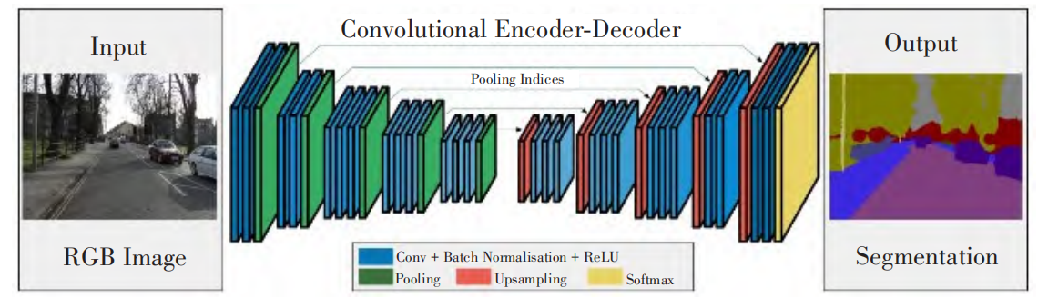
SegNet
SegNet也是一种编码器-解码器结构，但其独特之处在于使用了池化索引层（Pooling Indices），能够在解码器中精确还原编码器阶段的最大池化操作，从而恢复细节信息。
优点
轻量级设计，适合实时应用和嵌入式系统。
在自动驾驶等需要实时处理的场景中表现良好。
缺点
由于其较为简单的结构，SegNet在处理复杂场景或多类别分割任务时表现不如U-Net和DenseASPP。
需要更多的训练数据和时间来达到与U-Net相似的性能。
实验结果
在裂缝数据集和火焰数据集上，SegNet的表现略低于U-Net，精确度和整体精度分别为99.74%和99.64%，mIoU为80.16%。
在Cityscapes数据集上，SegNet的表现与U-Net相近，mIoU为33.70%，表明其在复杂场景中的分割能力有限。

Slide 11
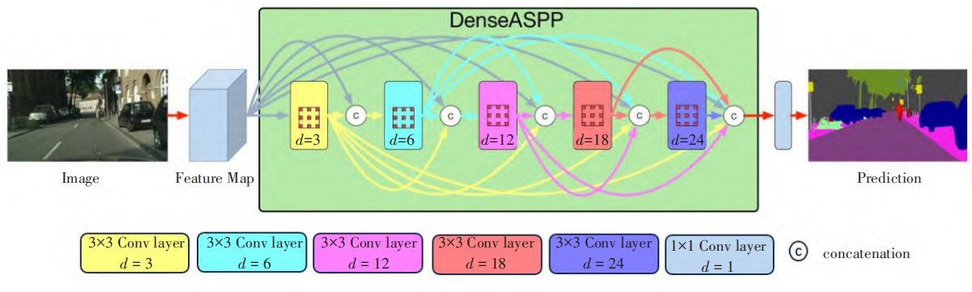
DenseASPP
DenseASPP结合了DenseNet和ASPP（空洞空间金字塔池化）的优点，通过密集连接和不同尺度的空洞卷积来捕获多尺度的上下文信息。
优点
能够更好地捕获多尺度的上下文信息，适合处理复杂的语义分割任务。
在多个数据集上表现出色，尤其是在需要高精度和鲁棒性的任务中。
缺点
结构相对复杂，计算资源需求较高，训练时间较长。
实验结果
在裂缝数据集和火焰数据集上，DenseASPP的表现最佳，精确度和整体精度分别为99.82%和99.71%，mIoU达到82.41%。
在Cityscapes数据集上，DenseASPP的表现也优于U-Net和SegNet，mIoU为35.43%，表明其在复杂场景中的分割能力更强。

Slide 12
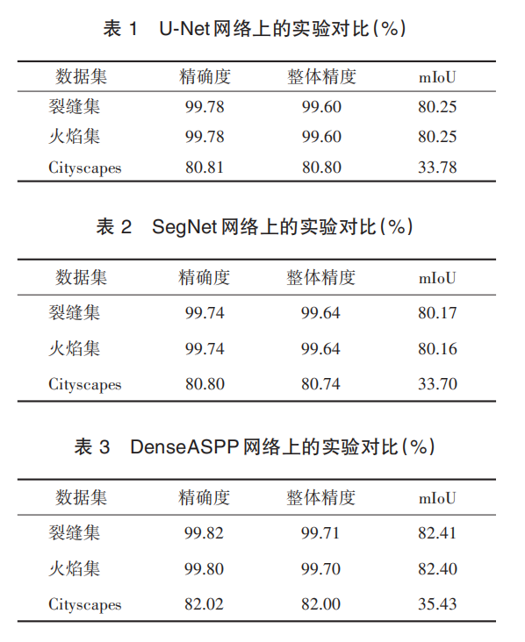
对比与总结
U-Net
适合小数据集和医学图像分割任务，结构简单且易于训练，但在复杂场景中的表现有限。
SegNet
轻量级设计，适合实时应用，但在复杂场景和多类别分割任务中表现不如U-Net和DenseASPP。
DenseASPP
在多尺度上下文信息捕获方面表现出色，适合复杂场景和高精度要求的任务，但计算资源需求较高。

Slide 13
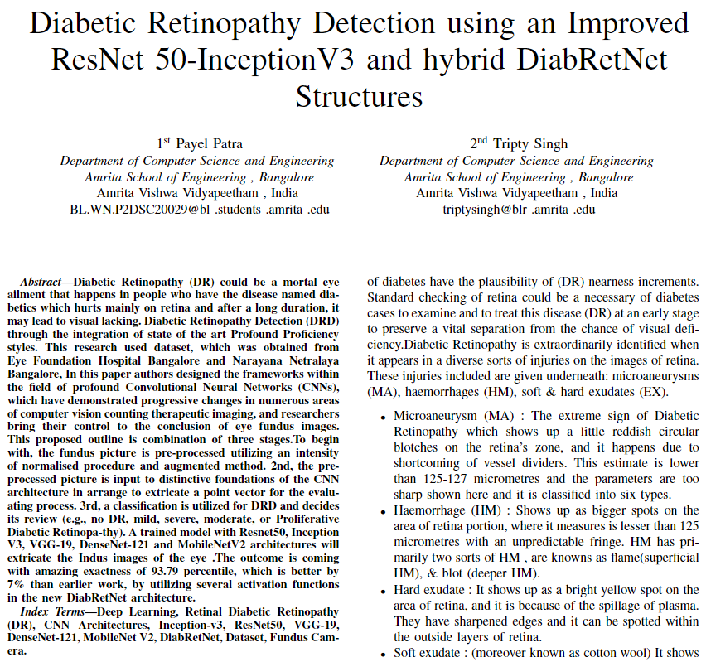
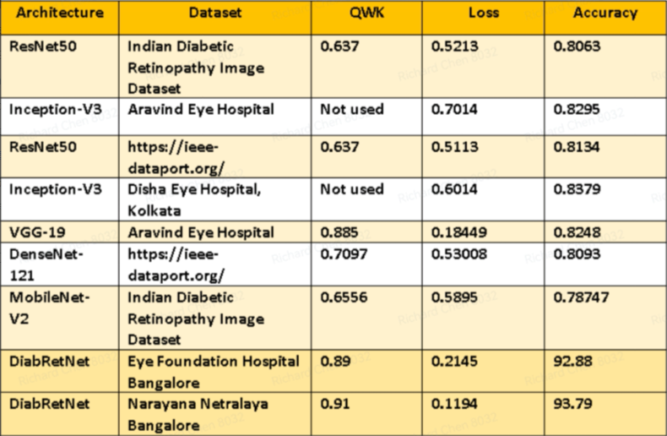
基于深度学习的方法
这篇论文对不同卷积神经网络（CNN）架构的性能进行了详细比较，主要比较了它们的准确率和损失。

Slide 14
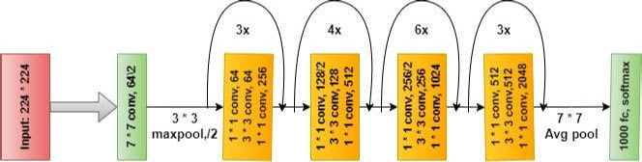
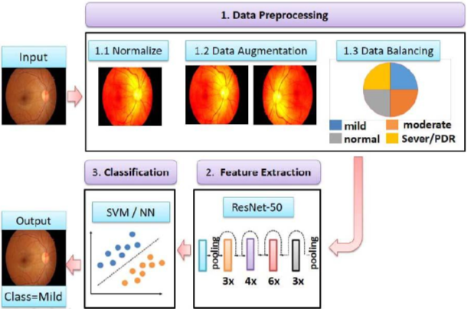
ResNet50 和 Inception-V3
ResNet50引入了残差连接（Residual Connection），解决了深层网络中的梯度消失问题。残差连接允许信息直接从一层跳过多层传递到后面的层，使得网络可以训练得更深。
优点
残差连接使得网络可以训练得非常深（50层），同时保持训练的稳定性。
在DR检测中表现优异。
Inception-V3通过“分解卷积”和“不对称卷积”来减少计算量，同时保持模型的表达能力。分解卷积将大卷积核（如5x5）分解为多个小卷积核（如3x3和1x1），减少了参数数量。
优点
计算效率高，训练速度较快。

Slide 15
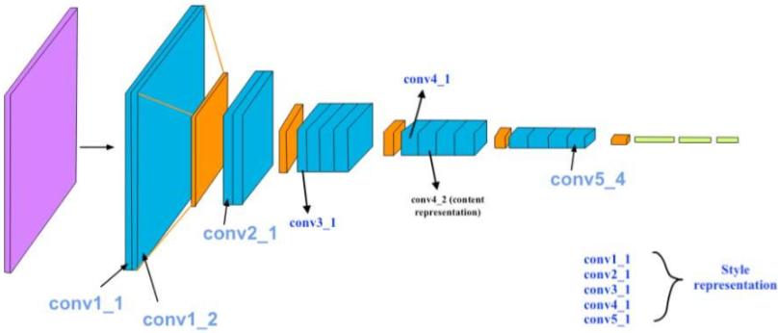
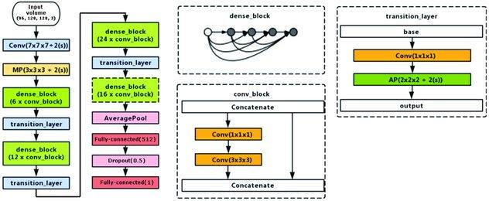
VGG19 和 DenseNet-121
VGG19是一个经典的CNN模型，特点是使用了多个3x3卷积层堆叠，增加了网络的深度。输入图像大小为224x224像素。
优缺点
结构简单，易于理解和实现。
缺点是由于参数量较大，训练时间较长，准确率相对较低。
DenseNet-121引入了“密集连接”（Dense Connection），每一层都直接连接到后续的所有层。这种设计有助于缓解梯度消失问题，并且能够更有效地利用特征。
优缺点
密集连接使得网络能够更有效地利用特征，准确率较高。
缺点是训练时间较长。

Slide 16
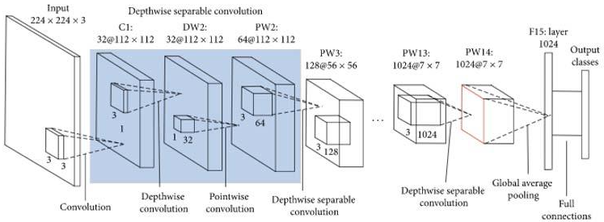
MobileNetV2 和 DiabRetNet
MobileNetV2是一种轻量级网络，适用于移动设备和嵌入式设备。它使用了“倒置残差块”（Inverted Residual Block）和“线性瓶颈”（Linear Bottleneck）结构，减少了计算量和参数量。
优缺点
计算效率高，适合在资源受限的设备上运行。
缺点是准确率相对较低。
DiabRetNet是论文提出的混合架构，结合了ResNet50和Inception-V3的优点。通过使用多种激活函数和数据增强技术，DiabRetNet在DR检测中取得了较高的准确率。
优点
取得了最高的准确率（93.79%），表明混合架构在DR检测中具有较大的潜力。

Slide 17
对比与总结
ResNet50和Inception-V3：
ResNet50的损失略低于Inception-V3，主要得益于其残差连接的设计，能够有效训练深层网络。
Inception-V3通过分解卷积减少了计算量，训练速度较快，但损失较高。
VGG19和DenseNet-121：
VGG19的准确率较低，主要由于其参数量较大，训练时间较长。
DenseNet-121通过密集连接有效利用了特征，准确率较高，但训练时间较长。
MobileNetV2：
MobileNetV2的准确率最低，但其计算效率高，适合在资源受限的设备上运行。
DiabRetNet：
DiabRetNet结合了ResNet50和Inception-V3的优点，取得了最高的准确率（93.79%），表明混合架构在DR检测中具有较大的潜力。

Slide 18
04
项目进展与未来规划
Project Progress and Future Plans

Slide 19
项目进展与未来规划
项目进展
未来规划
完成了DR检测的算法调研工作。
论文通过比较多种CNN架构，展示了深度学习在糖尿病视网膜病变检测中的应用潜力。
DiabRetNet在准确率上表现最佳，达到了93.79%的准确率。
数据增强和图像预处理对模型性能有显著影响。
复现U-Net、DiabRetNet等CNN架构模型。
考虑算力服务器的租赁，使用强大GPU来加速训练过程。
整理并规范数据集格式，对数据集进行图像预处理。
解决数据集不平衡问题，特别是某些类别的样本较少的情况。

Slide 20
05
参考文献
References

Slide 21
参考文献
[1] 崔丽娜.深度学习驱动的图像分割：U-Net、SegNet和DenseASPP的比较研究[J].现代计算机,2024,30(13):36-44.
[2] 黄晓鸣,何富运,唐晓虎,等.U-Net及其变体在医学图像分割中的应用研究综述[J].中国生物医学工程学报,2022,41(05):567-576.
[3] Patra, P., & Singh, T. (2022, December 14-16). Diabetic retinopathy detection using an improved ResNet 50-InceptionV3 and hybrid DiabRetNet structures. In 2022 OITS International Conference on Information Technology (OCIT).IEEE.
[4] Bosale, A. A. (2024). Detection and classification of diabetic retinopathy using deep learning algorithms for segmentation to facilitate referral recommendation for test and treatment prediction. arXiv preprint arXiv:2401.02759.
[5] Lalithadevi, B., & Krishnaveni, S. (2024). Diabetic retinopathy detection and severity classification using optimized deep learning with explainable AI technique. Multimedia Tools and Applications, 1-65.
[6] S. Mishra, S. Hanchatee and Z. Saquib,“Diabetic Retinopathy Detection using Deep Learning”, 2020 International Conference on Smart Technologies in Computing, Electrical and Electronics (ICSTCEE), 2020, pp. 515-520, doi: 10.1109/ICSTCEE49637.2020.9277506.
[7] Saraa Hosseinzzadeh Kausani, and Payman Hosseinzzadeh Kasani, Raza Khazaeinezhad, Michal J. Wesolowski et al.“Diabetic Retinopathy Clasification Using a Modified Xception Architecture”, 2019 IEEE International Symposium on the Signal Procesing and Information of Technology (ISSPIT), 2019.
[8] Anuj Jain, Arnav Jalui, Jahanvi Jasani, Yash Lahoti, Ruhina Karani.“Deep Learning for Detection and Severity Classification of Diabetic Retinopathy”, 2019 1st International Conference on the Innovations in Information and Communication Technology (ICIICT), 2019.

Slide 22
感谢聆听！
糖尿病性视网膜病变诊断 Ⅱ
Diagnosis of Diabetic Retinopathy
汇报时间：2025/03/13
2250944 谌乐俊杰
2250758 林继申
2251941 王成威

